Slide 1

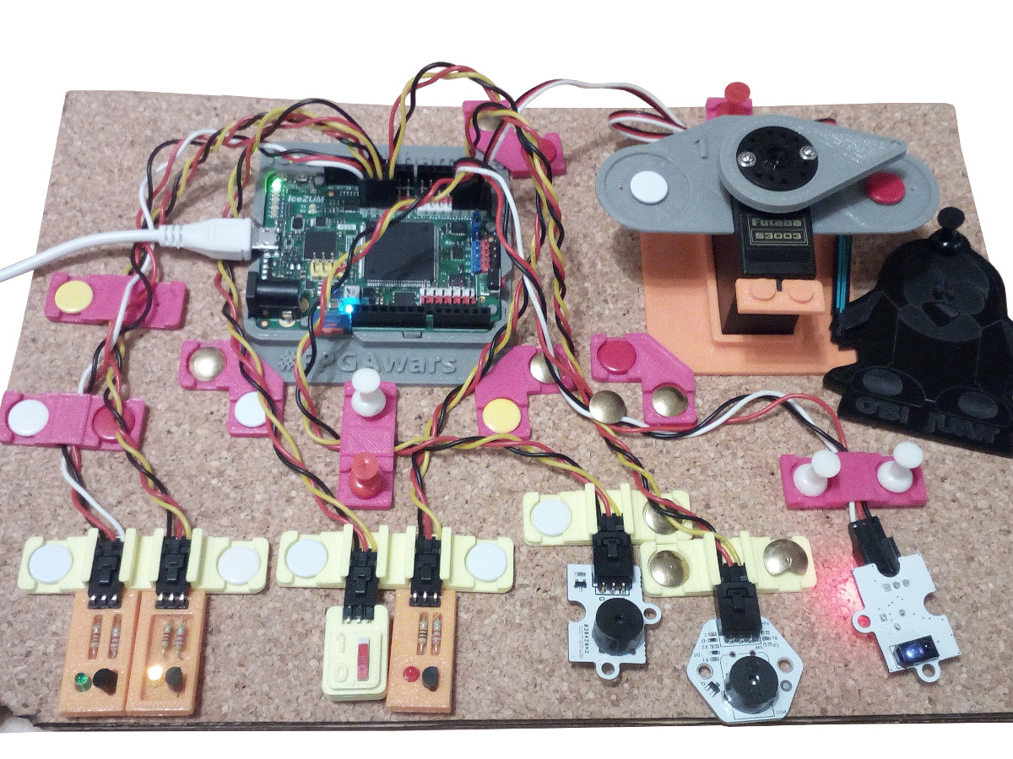



Electrónica digital divertida con FPGAs Libres
Juan González Gómez (Obijuan)
https://github.com/Obijuan
5 de Mayo de 2017,
I.E.S Juan de la Cierva
MÁDRID
https://github.com/Obijuan/myslides

Slide 2
Contenido
Parte I: Electrónica digital
Parte II: Demo: Montando un circuito digital

Slide 3
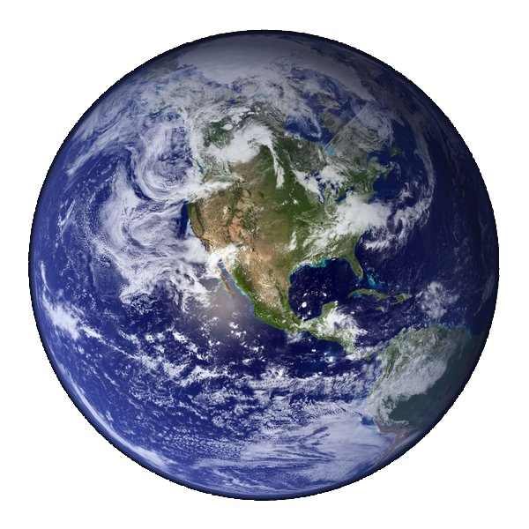
Mundo digital
1415926535 8979323846 2643383279 5028841971 6939937510 5820974944 5923078164 0628620899 8628034825 3421170679 8214808651 3282306647
7245870066 0631558817 4881520920 9628292540 9171536436 7892590360 0113305305 4882046652 1384146951 9415116094 3305727036 5759591953 0921861173 8193261179 3105118548 0744623799 6274956735 1885752724 8912279381 8301194912 9833673362 4406566430 8602139494 6395224737 1907021798 6094370277 0539217176 2931767523 8467481846 7669405132
TODO SON NÚMEROS

Slide 4


Internet
...1415...
...9323...
...846...
...5897...
...92653...
...2643...
...2643...
Transporte, almacenamiento y manipulación de NÚMEROS

Slide 5

Los pitagóricos estarían orgullosos

Slide 6
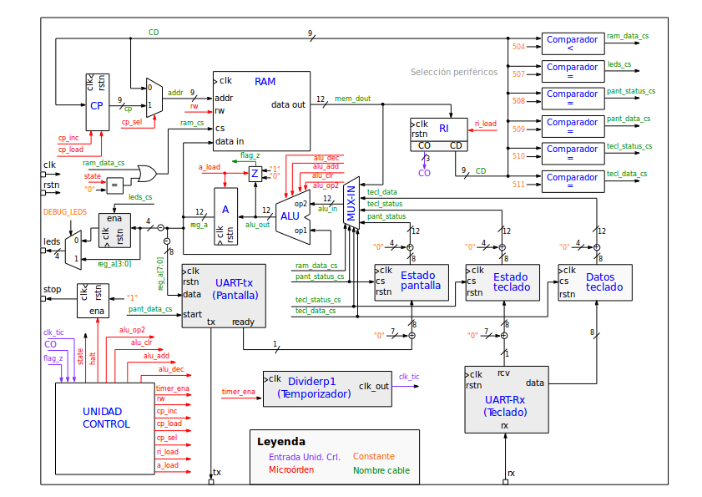
Electrónica digital (I)
...1415...
...92653...
Circuitos electrónicos que manipulan, transportan y almacenan NÚMEROS

Slide 7
Bits
141592653589793238462643383279502884197169399 375105820974944592307816
0
0001 0100 0001 0101 1001 0010 0110 0101 0011 0101 1000 1001 0111 1001 0101 0000 0010 1000 1000 0100 0001 0001 1001 0111 0001 0110 0111
1
TODO se reduce a 1s y 0s
Ser o no ser
Par o impar
Verdadero o falso
Todo o nada
Yin y Yang
Culo o codo...
Yin y Yang

Slide 8

Electrónica digital (II)
...00010100...
...10010010...
Circuitos electrónicos que manipulan, transportan y almacenan BITS

Slide 9
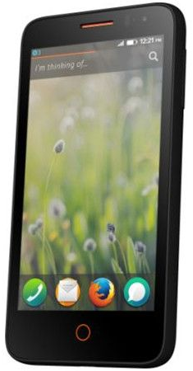
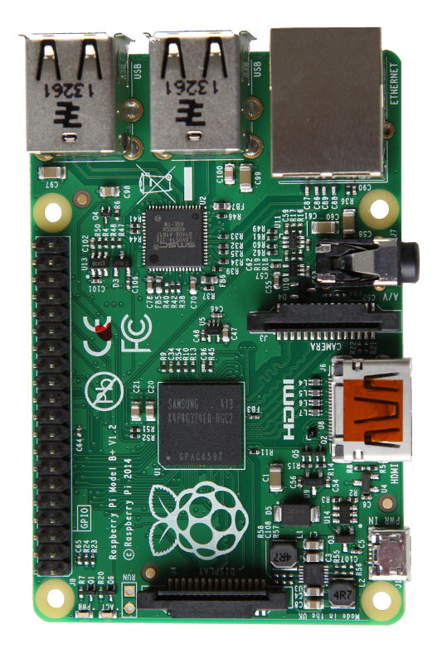
Viaje al interior de la electrónica (I)
Producto electrónico
Circuito electrónico

Slide 10

Viaje al interior de la electrónica (II)
Microchip
Circuito electrónico

Slide 11
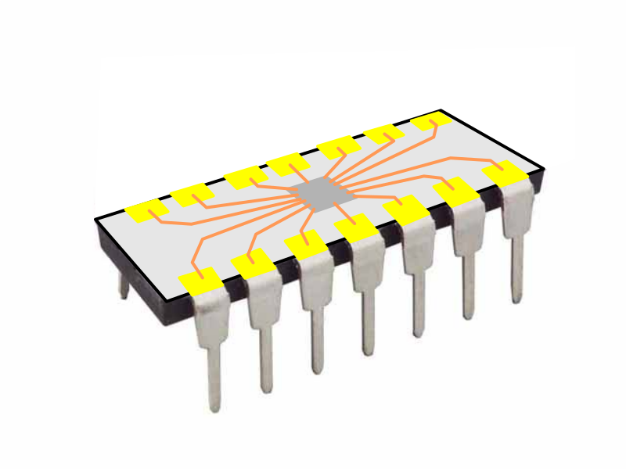

Viaje al interior de la electrónica (III)
Microchip
Microchip

Slide 12

Viaje al interior de la electrónica (IV)
Microchip
Dado

Slide 13
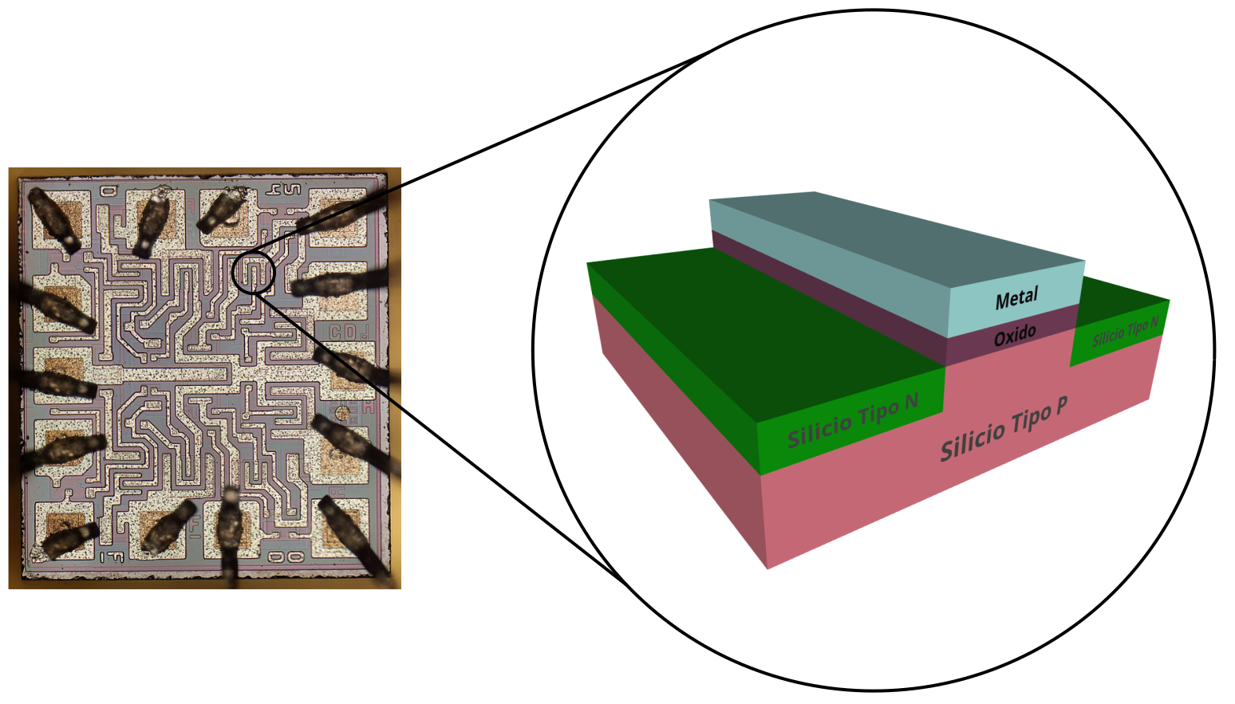
Viaje al interior de la electrónica (V)
Dado
Transistor cmos

Slide 14
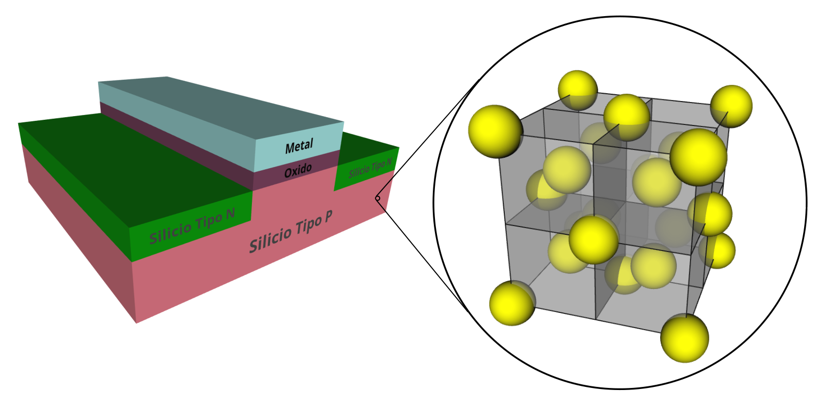
Viaje al interior de la electrónica (VI)
Transistor cmos
Cristal de silicio

Slide 15
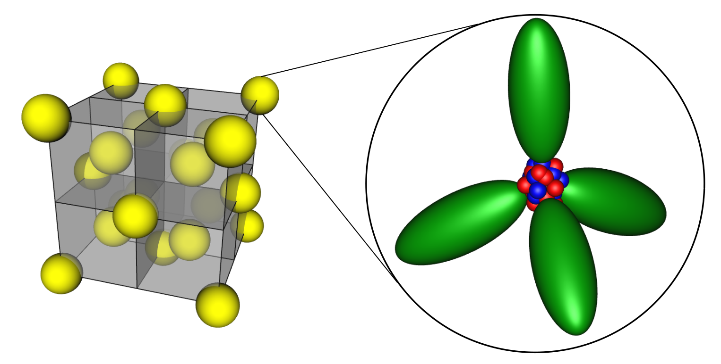
Viaje al interior de la electrónica (VII)
Cristal de silicio
Átomo de Silicio

Slide 16
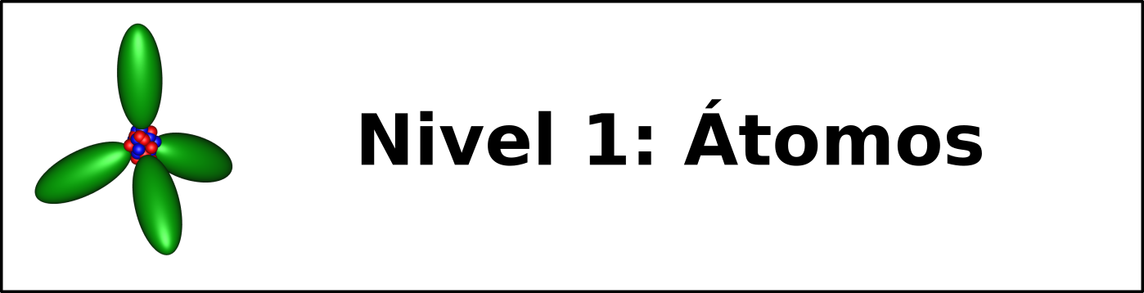
Agrupación en niveles
Átomo de silicio
Física, Química

Slide 17
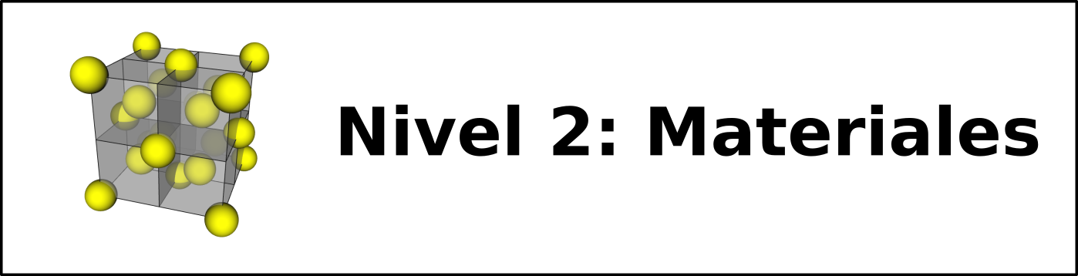
Agrupación en niveles (II)
Cristal de silicio
Física del estado sólido

Slide 18
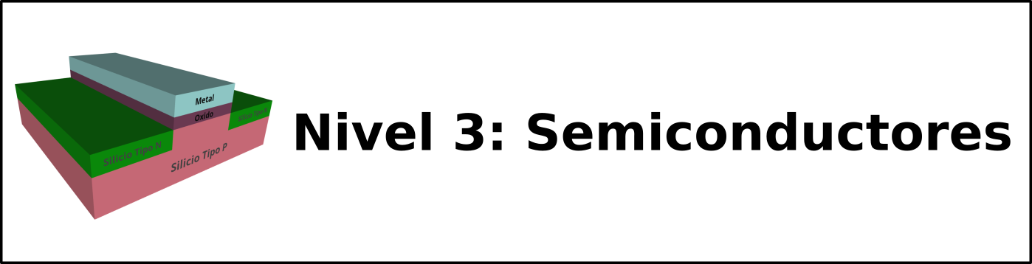
Agrupación en niveles (III)
Uniones PN
Electrónica de dispositivos

Slide 19

Agrupación en niveles (IV)
Transistor
Microelectrónica

Slide 20

Agrupación en niveles (V)
Puertas Lógicas
Electrónica Digital

Slide 21

Agrupación en niveles (VI)
Microprocesador
Arquitectura Ordenadores

Slide 22

Agrupación en niveles (VII)
Software
Programación

Slide 23

Arduino y Electrónica digital
Electrónica digital

Slide 24



¿Cómo se hacen los circuitos digitales?

Slide 25

Tecnología FPGA
FPGA: Chip “en blanco” que contiene una matriz con los 3 componentes básicos: puertas lógicas, biestables y cables

Slide 26


Electrónica digital con FPGAs
FPGA en Blanco
FPGA configurada
Circuito creado configurando las uniones entre los elementos básicos de la FPGA

Slide 27
Parte II: Demo: Montando un circuito digital

Slide 28

Motivación
Electrónica digital accesible
¿Cómo podrían los niños y los no electrónicos diseñar circuitos digitales?

Slide 29


APP:
Circuit
Scramble
La electrónica digital es intuitiva y…
¡Divertida!

Slide 30
Demo/Tutorial:
Sistema de alarma por proximidad

Slide 31






You’re leaving the Privative sector...
A partir de aquí: Sólo tecnologías libres

Slide 32
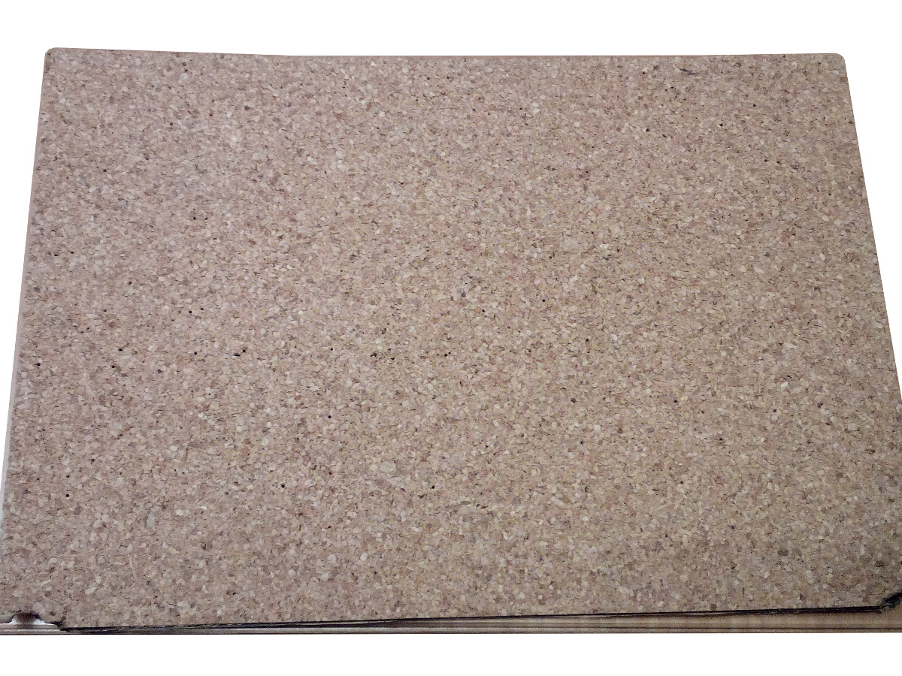
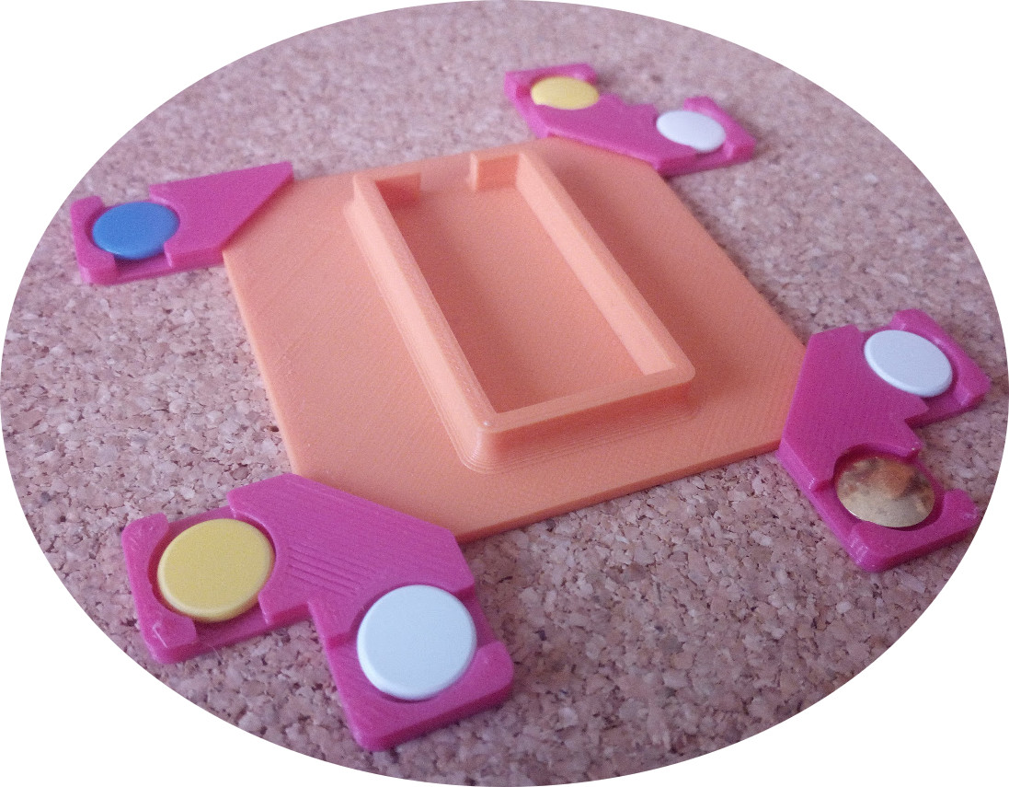
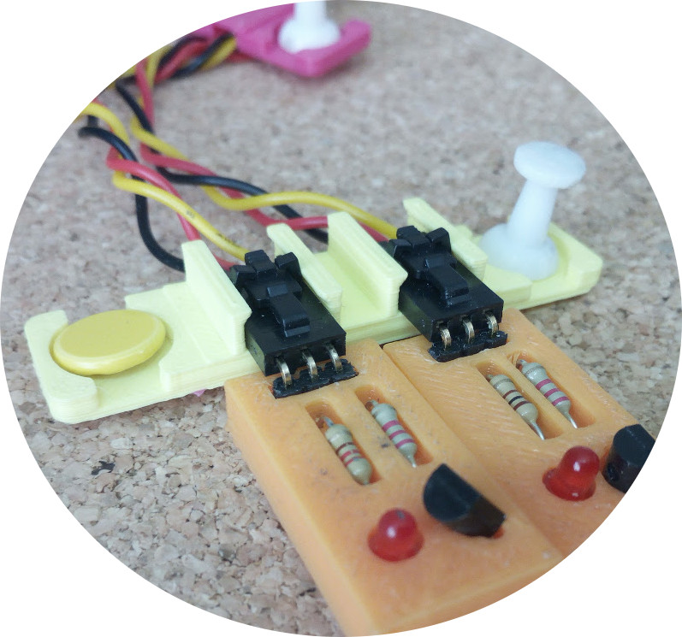
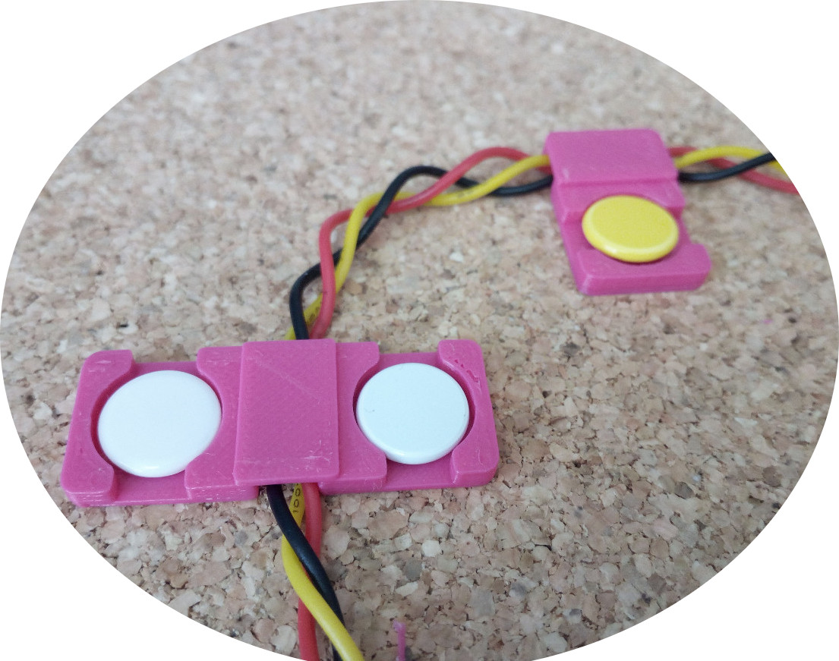
¿Qué vamos a usar?
Panel de corcho (28x19cm)
Piezas Impresas en 3D para fijar elementos al corcho

Slide 33



Periféricos
PCBprints: Mini-circuitos impresos en 3D

Slide 34

Icezum Alhambra v1.1
https://github.com/FPGAwars/icezum/wiki
Autor: Eladio Delgado
Diseñada en Pinos del Valle (Granada)
Arduino de las FPGAs
Compatible Arduino
Fácil conexión de circuitos externos/sensores/servos
Reutilización de los shields de arduino
20 entradas/salidas de 5v
3A corriente de entrada
Perfecta para hacer robots
FPGA Libre

Slide 35

Icezum Alhambra v1.1
8 leds de pruebas
Pulsadores
de prueba
Conexión directa de
Sensores / actuadores
Conector
micro-usb
4 entradas analógicas i2c
Pines io 3v3
Alimentación
6-17v 3A
Pulsador de
reset
Interruptor
On/off

Slide 36



Autor: Jesús Arroyo
Electrónica digital para todos
Herramienta visual
Traduce a verilog
https://github.com/FPGAwars/icestudio

Slide 37

La magia de las FPGAs

Slide 38

¡Empezamos!

Slide 39

Ejemplo 1: Hola Mundo

Slide 40

Hola mundo: Implementación física

Slide 41

Ejemplo 2: Dos leds en paralelo

Slide 42

Ejemplo 3: Led pulsante

Slide 43
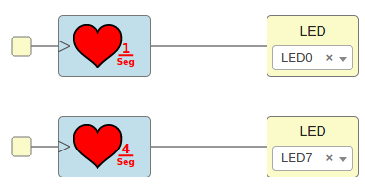
Ejemplo 4: Leds pulsantes
Diferentes ritmos

Slide 44

Ejemplo 5: Leds pulsantes
Mismo ritmo

Slide 45

Ejemplo 6: Leds alternativos

Slide 46
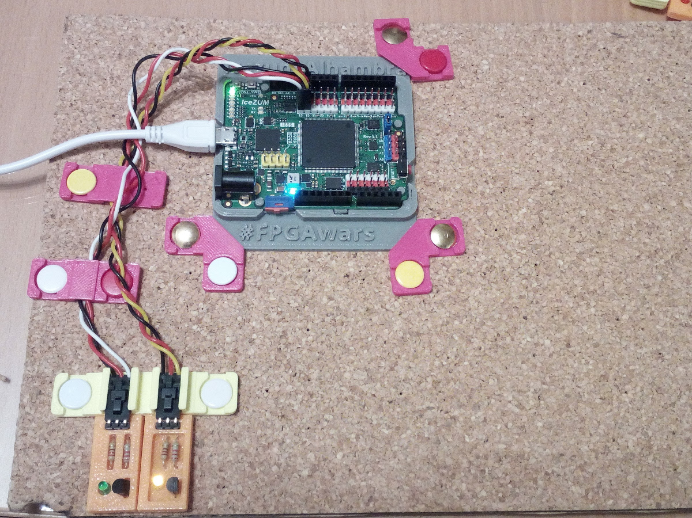
Periféricos: Leds externos

Slide 47

Ejemplo 7: Leds externos

Slide 48
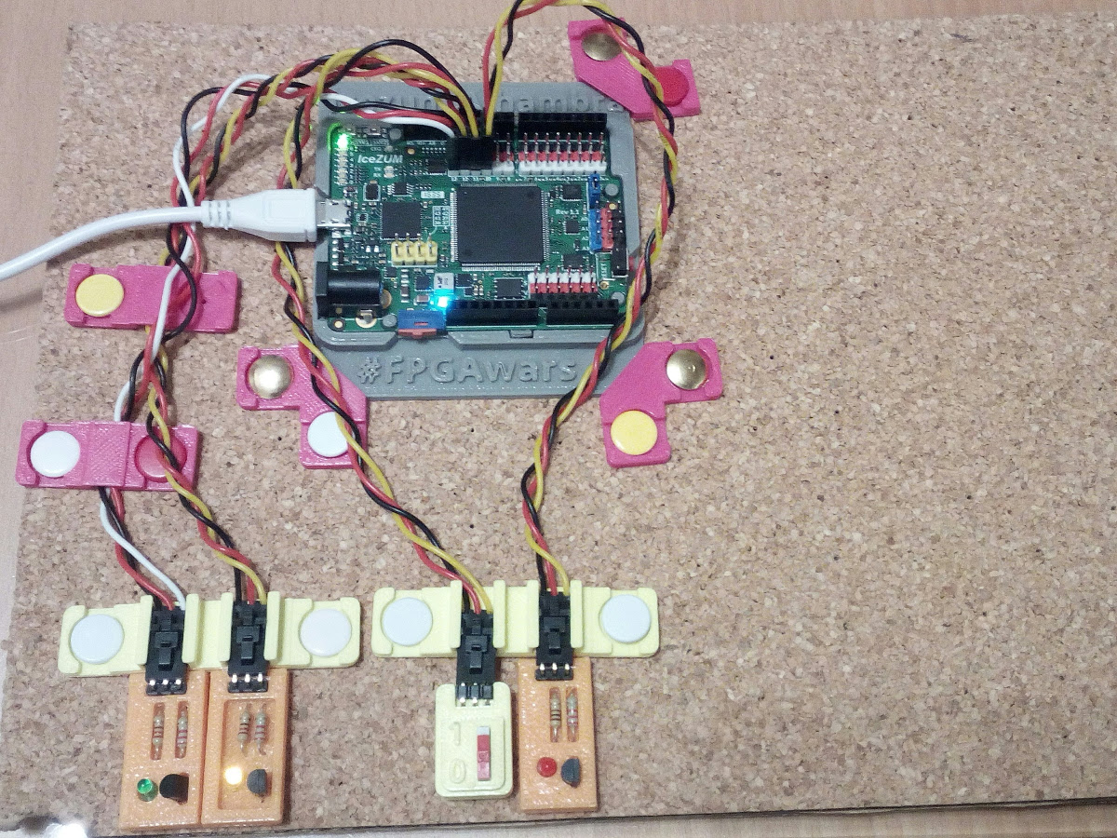
Periféricos: Interruptor externo

Slide 49
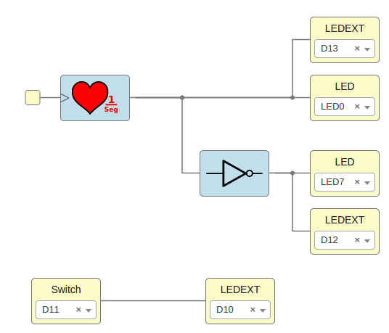
Ejemplo 8: Interruptor Externo
(prueba)

Slide 50
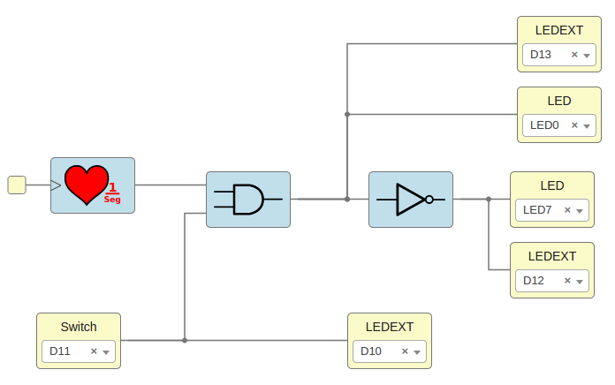
Ejemplo 9: Interruptor Externo

Slide 51
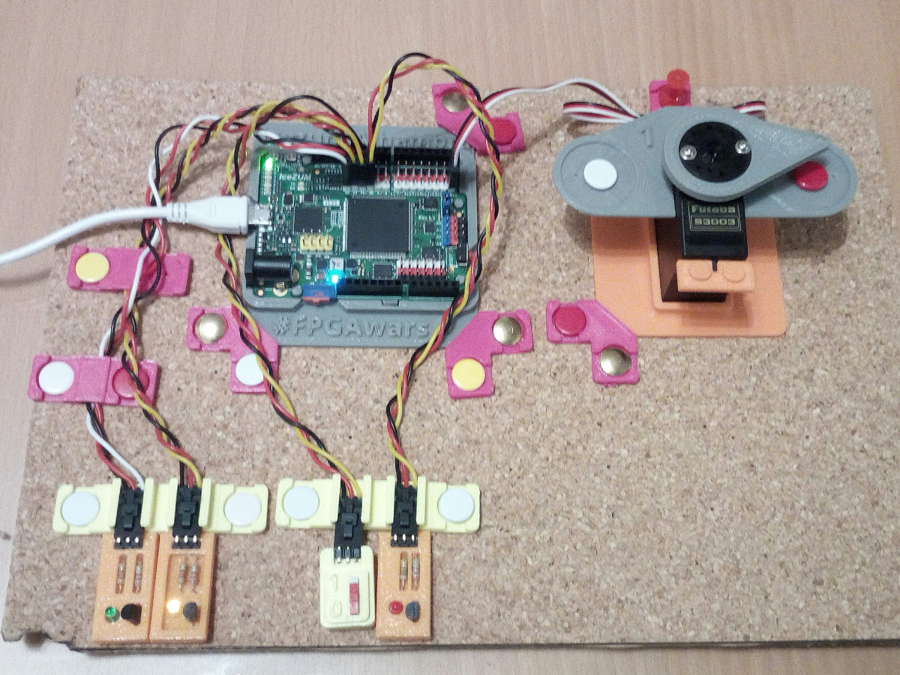
Periféricos: Servo

Slide 52
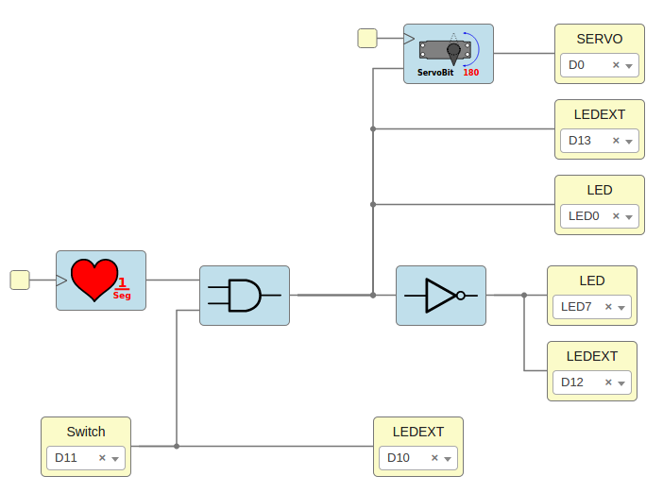
Ejemplo 10: Servo binario

Slide 53
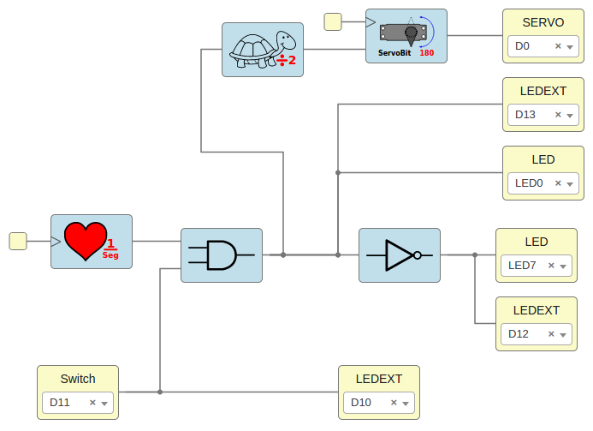
Ejemplo 11: Bajando el ritmo

Slide 54
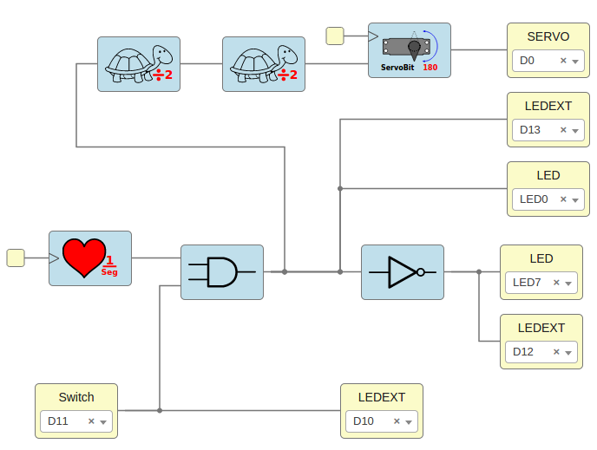
Ejemplo 12: Bajando el ritmo más

Slide 55
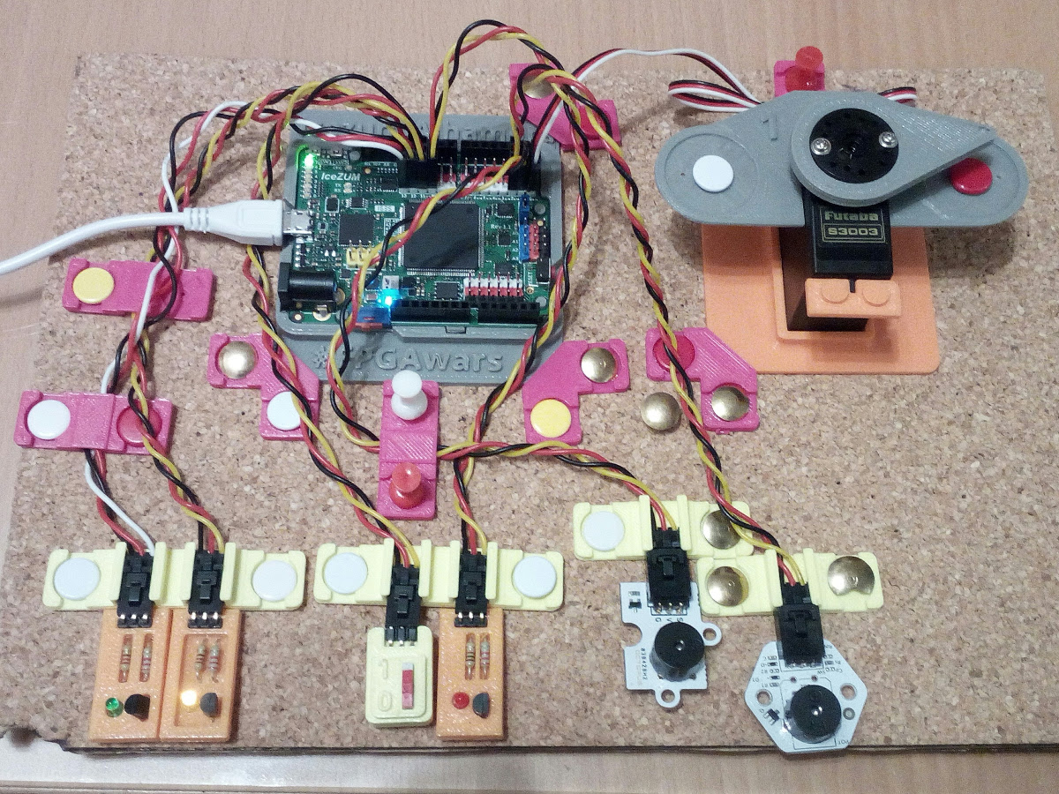
Periféricos: Zumbadores

Slide 56
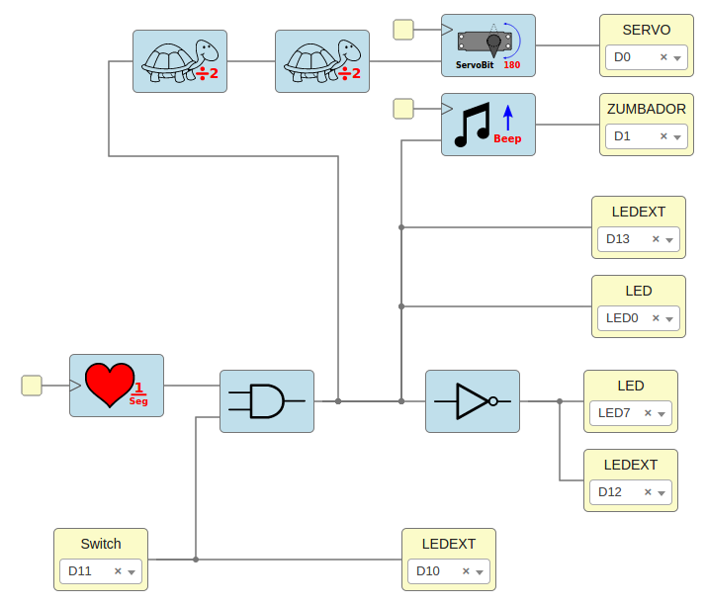
Ejemplo 13: Zumbador

Slide 57
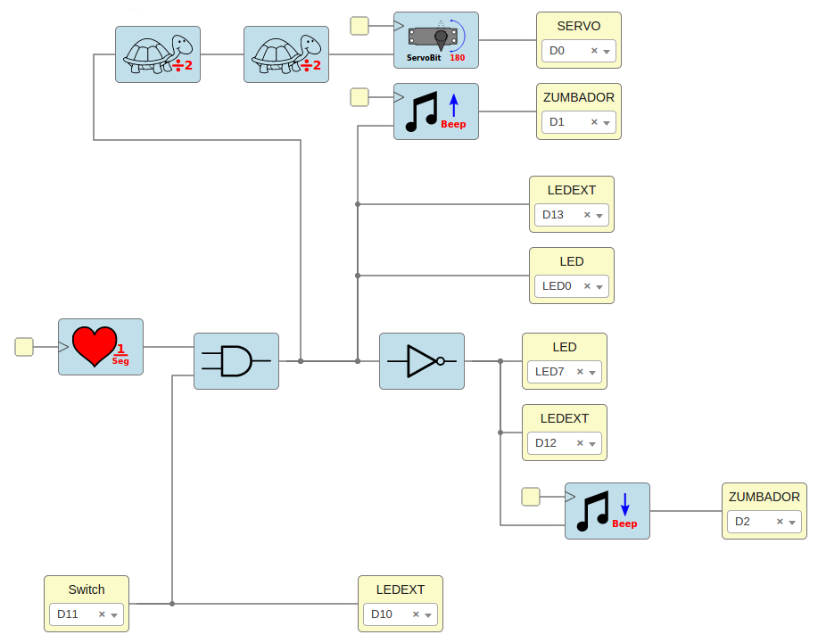
Ejemplo 14: Sirena

Slide 58
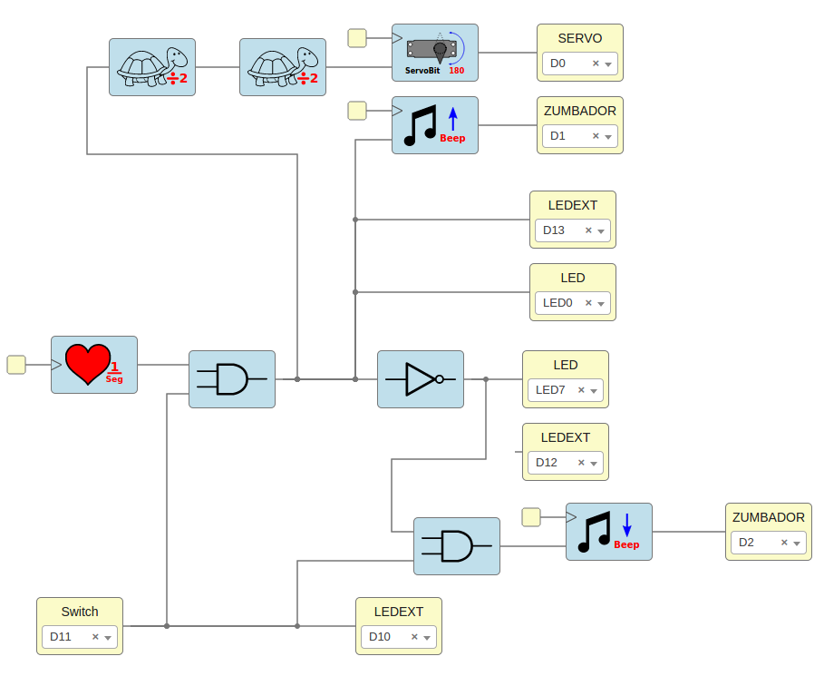
Ejemplo 15: Sirena v2

Slide 59
Periférico: Infrarrojos (IR)

Slide 60

Ejemplo 16: Test IR

Slide 61
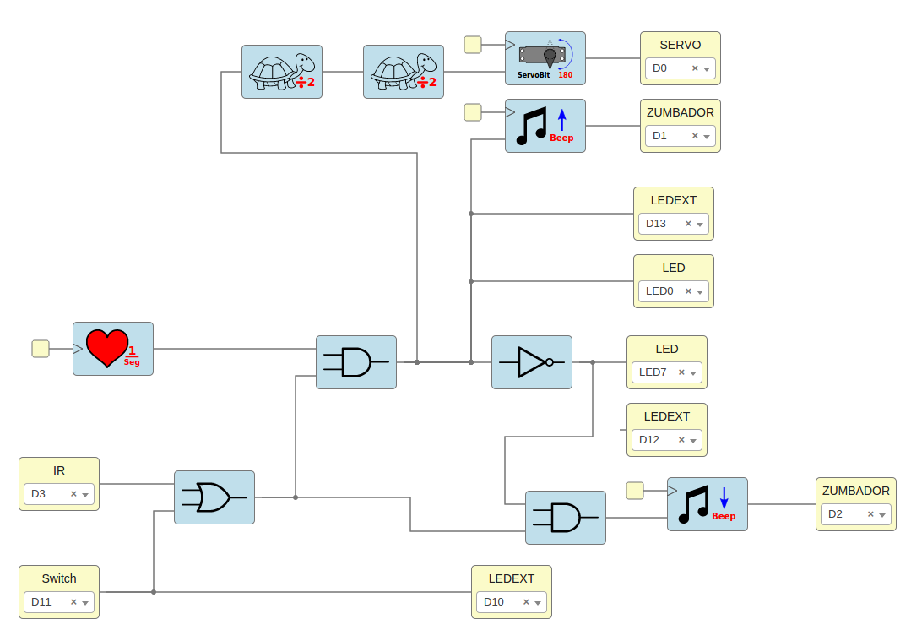
Ejemplo 17: Alarma v1.0

Slide 62

Larby: Robot modular
Servos conectados directamente a Icezum Alhambra
Configuración mínima pitch-pitch
Módulo impresos en 3D

Slide 63

FPGAs libres: El renacimiento
Proyecto Icestorm (Mayo, 2015)
La primera toolchain que permiten pasar de Verilog al bitstream usando sólo Herramientas libres

Slide 64
Comunidad FPGAwars
Comunidad para compartir conocimiento relacionado con FPGAs libres
Es el clonewars de las FPGAs, pero en modesto :-)
Idioma: Castellano
324 miembros
Cualquier pregunta / comentario / sugerencia → Correo a la lista :-)
http://fpgawars.github.io/

Slide 65


¡Comparte con la comunidad!

Slide 66

¡Que las FPGAs libres os acompañen!

Slide 67
Electrónica digital divertida con FPGAs Libres
Juan González Gómez (Obijuan)
https://github.com/Obijuan
5 de Mayo de 2017,
I.E.S Juan de la Cierva
MÁDRID
https://github.com/Obijuan/myslides

